Slide 1

Lógica de Programação
Aula 03

Slide 2
Objetivos da Aula
Melhorar ainda mais o conhecimento e lógica utilizando conceitos de condicionamento de códigos.

Slide 3
Estruturas Condicionais
Estruturas condicionais são utilizadas quando se faz necessário o desvio da execução de determinado código.

Slide 4
Estrutura Condicional SE
Utilizada quando se deseja efetuar um desvio do processamento do código, de acordo com uma condição pré-estabelecida.
Imagine que, em determinado ponto, você precise definir se um algoritmo seja executado de uma ou de outra maneira. Para isso, usa-se as estruturas condicionais.

Slide 5
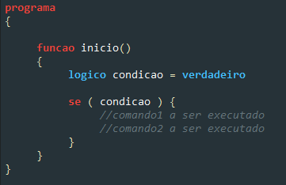
Estrutura Condicional SE
Variável utilizada para efetuar condicionamento
Condição que será analisada
Endentação
Comandos que serão executados
para condição VERDADEIRA
Uso das chaves “{ }” se faz necessário apenas
Quando a condição precisa executar mais de 1 comando.
A endentação se faz necessária para organização do código
não impactando no seu funcionamento, porém altamente recomendável

Slide 6
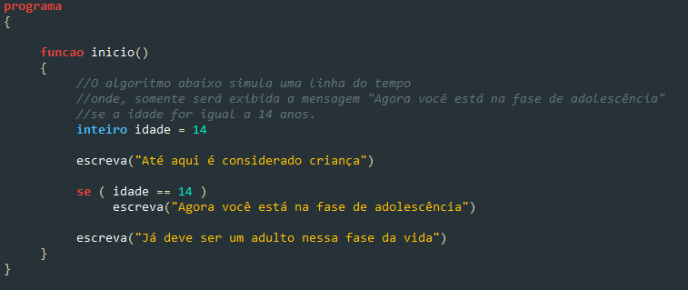
Estrutura Condicional SE
Modifique o valor da variável e faça um teste
Experimente mudar o valor da
variável idade, e perceberá que a
frase destacada não será executada.

Slide 7
Agora é hora de você praticar!
Elabore um algoritmo que peça para o usuário informar um valor e retorne se o valor informado é positivo.

Slide 8
Estrutura Condicional SE
Porém, muitas vezes, precisamos que um determinado comando seja executado quando a condição estiver ao contrário da pré-estabelecida, ou seja, quando a situação não atender o que está sendo avaliado.

Slide 9
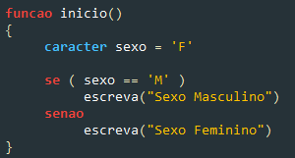
Para isso, usa-se o “senão”
Comando que será executado

Slide 10
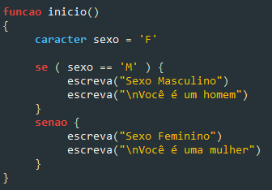
Para isso, usa-se o “senão”
Perceba que, como ambas as condições
executam mais de um comando,
precisam estar delimitadas entre chaves

Slide 11

Praticando
PRATICANDO

Slide 12
Elabore um algoritmo que peça o nome e a idade de uma pessoa e retorne se essa pessoa é maior ou menor de idade.
Sabendo que, para o ingresso como soldado do exército, é necessário que se tenha 18 anos. Sabendo disso, peça a idade do candidato, caso tenha 18 anos, retorne CONVOCADO, senão retorne DISPENSADO.
Elabore um algoritmo que peça para o usuário informar dois valores inteiros e retorne se os valores informados são iguais ou diferentes.
Elabore um algoritmo que peça para o usuário informar a senha do cartão e retorne se a compra foi autorizada ou recusada. A senha correta deverá ser 24680.

Slide 13
Elabore um algoritmo que peça o salário de um determinado colaborador. Para colaboradores que ganham até R$ 2100,00 deverão ser descontados 8% do salário. Para colaboradores que ganham mais, deverão ser descontados 12% do salário. Ao final retorne:
O salário informado.
O % que será descontado.
O valor equivalente ao percentual de desconto.
O salário final do colaborador.
Elabore um algoritmo que peça para o usuário informar um valor inteiro e retorne se o valor é par ou ímpar.

Slide 14
Elabore um algoritmo que peça para o usuário informar dois valores inteiros. Após isso, o sistema deverá perguntar se o usuário deseja somar ou subtrair o primeiro pelo segundo. Ao final, retorne a opção desejada e o resultado final da operação.
Para se obter a CNH, tem como requisito idade mínima de 18 anos. Sabendo disso, elabore um algoritmo que peça o ano de nascimento de uma pessoa e retorne se a mesma poderá obter a CNH ou não poderá.

